Slide 1
Assignment4
2021.08.03
陈成

Slide 2
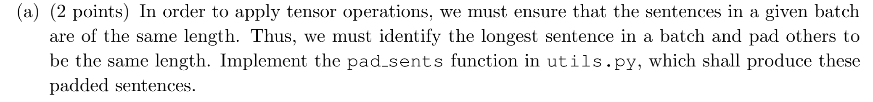
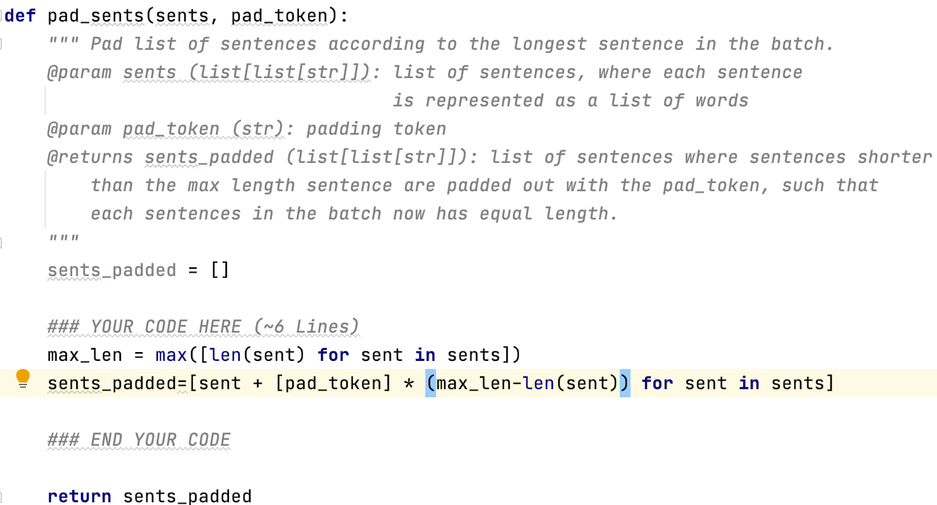

Slide 3
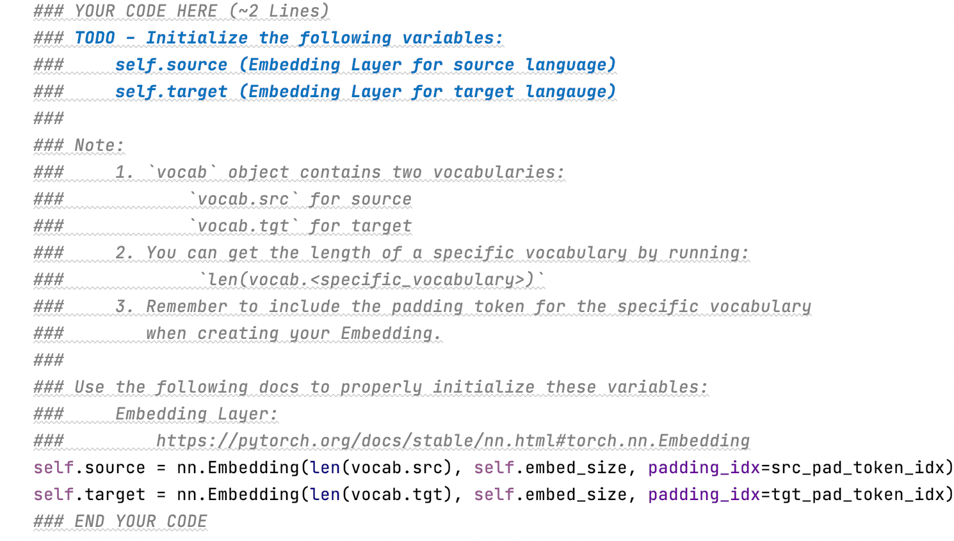

Slide 4
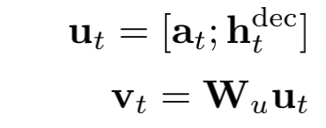
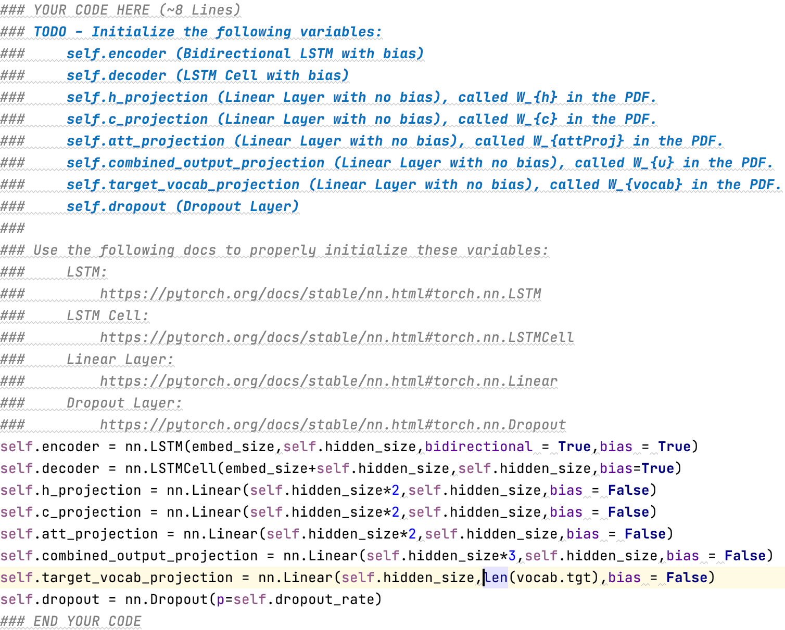
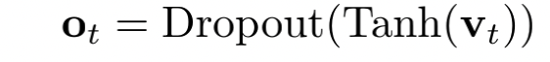
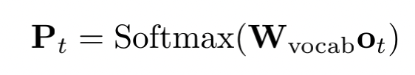
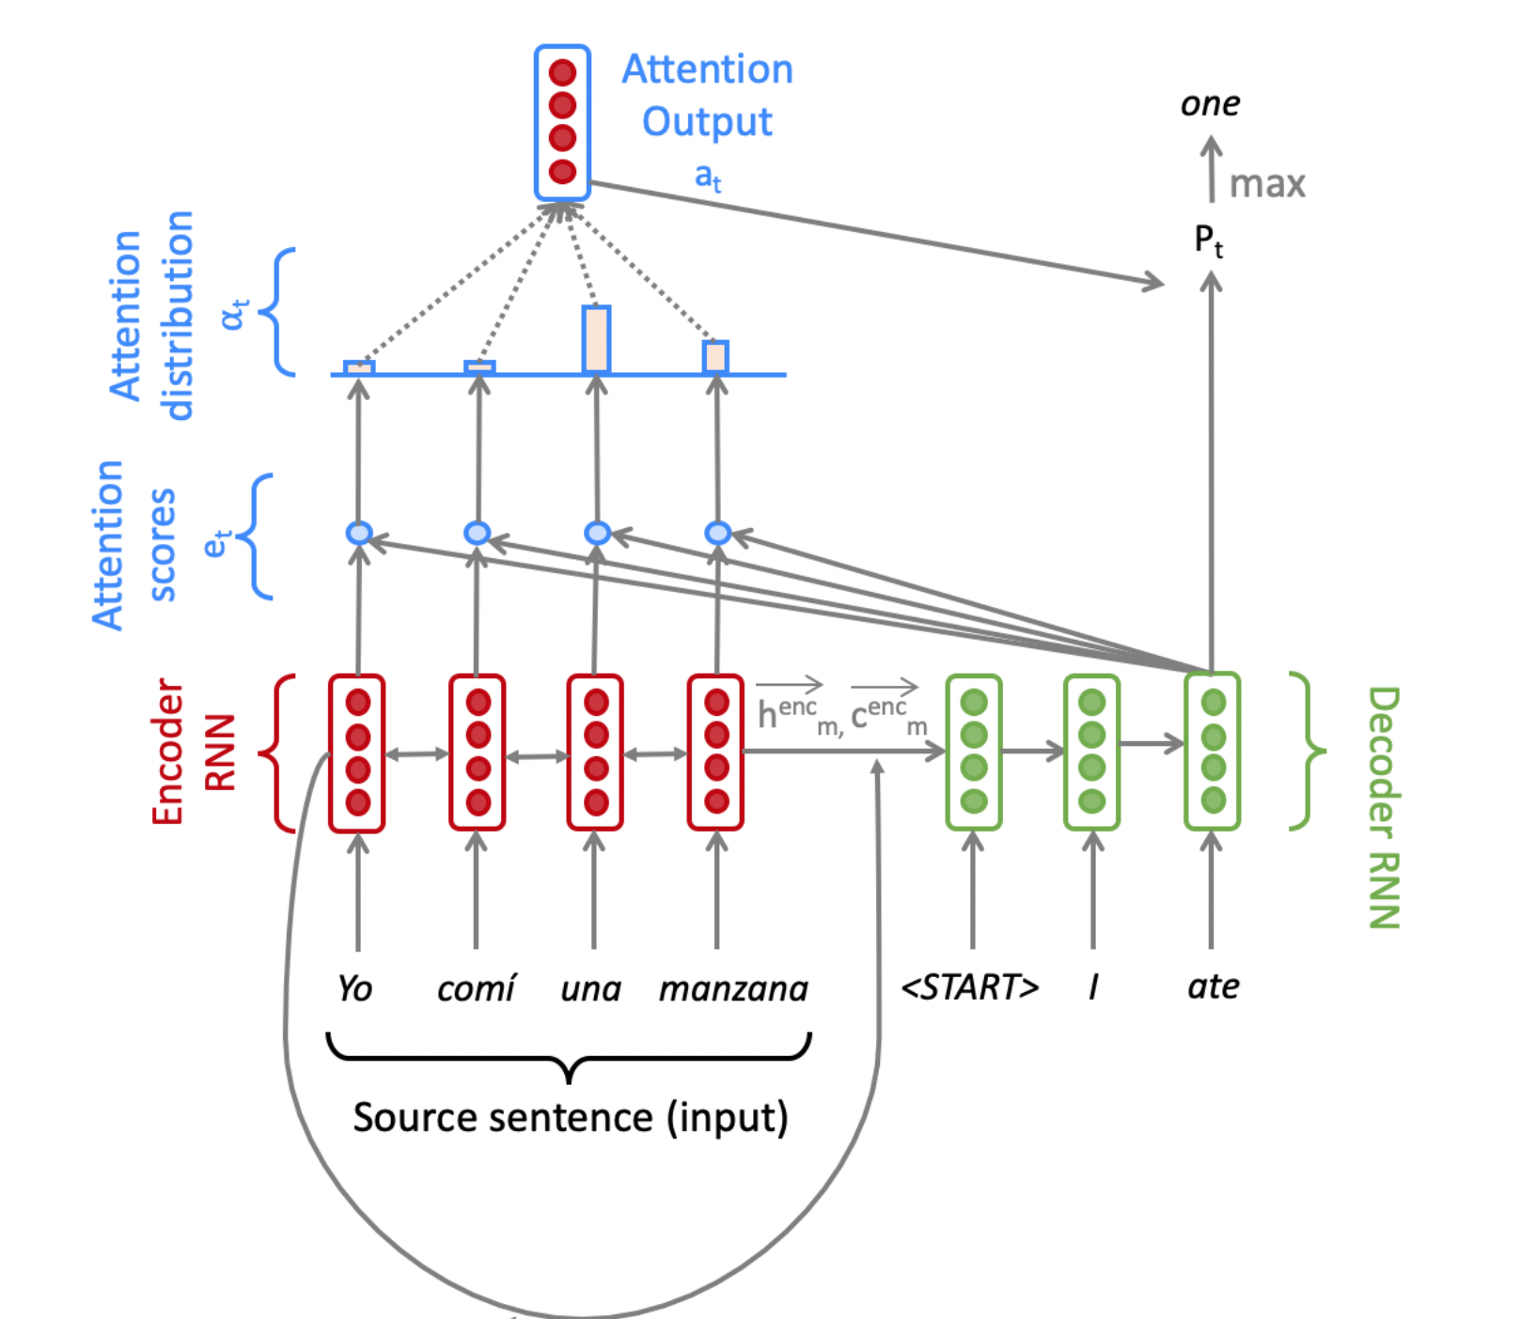
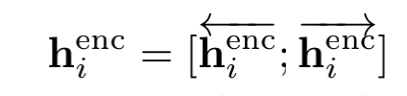
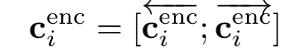
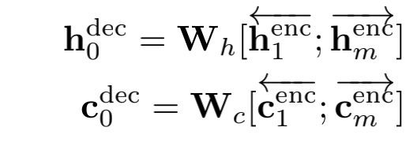

Slide 5
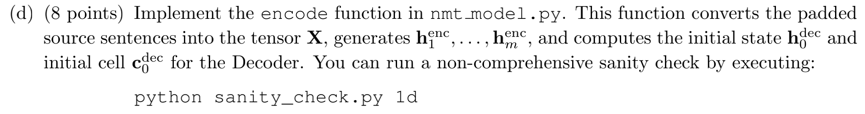
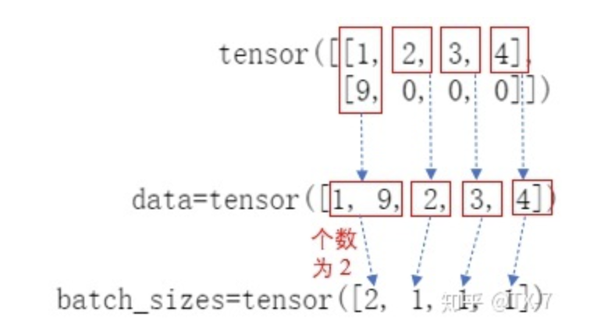
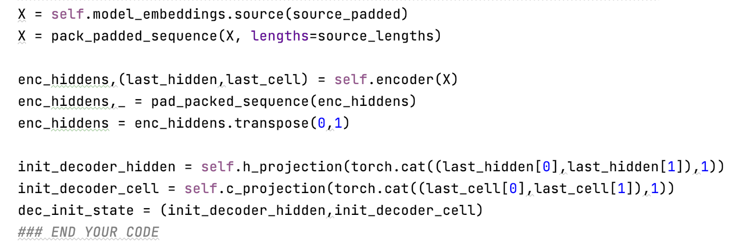

Slide 6
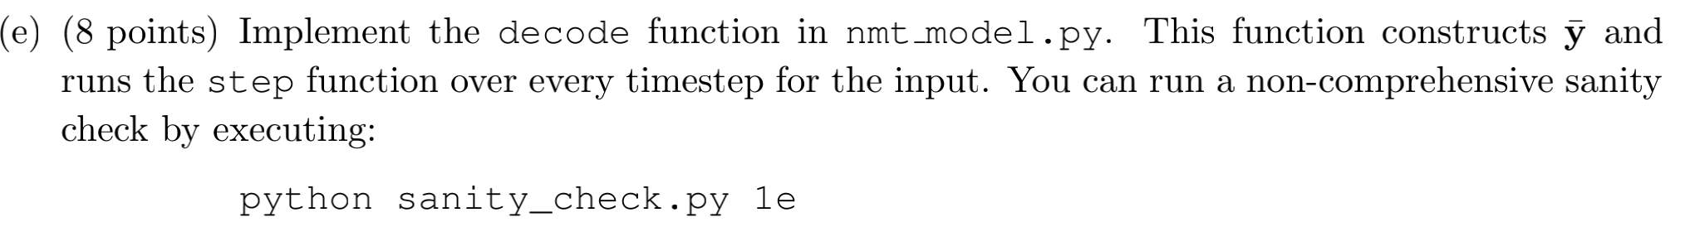
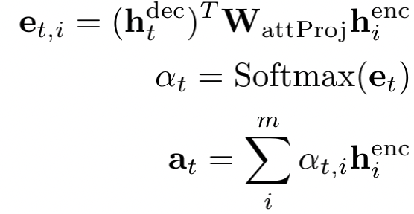
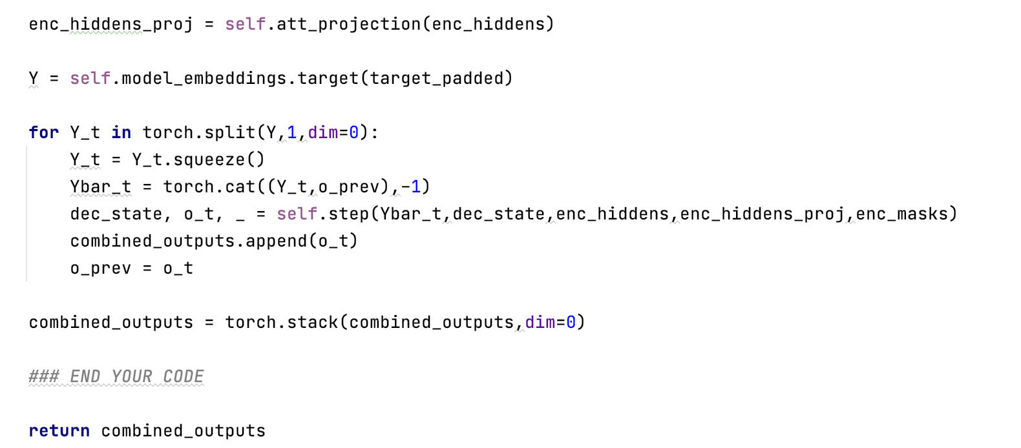
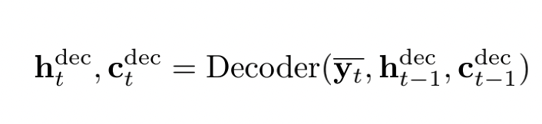

Slide 7
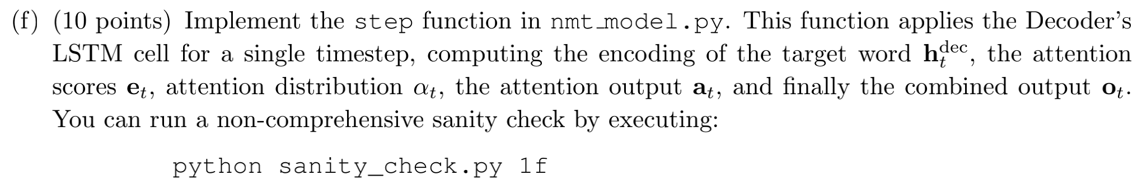
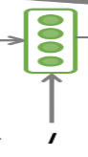
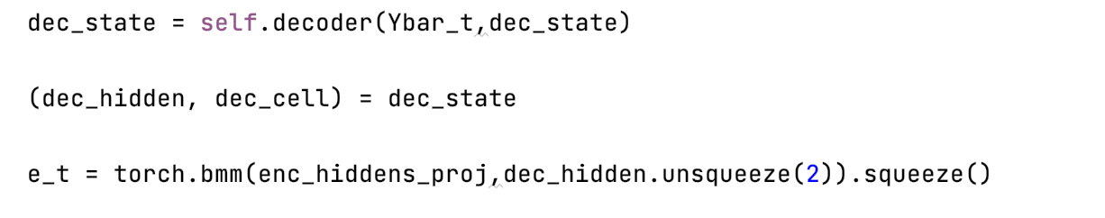
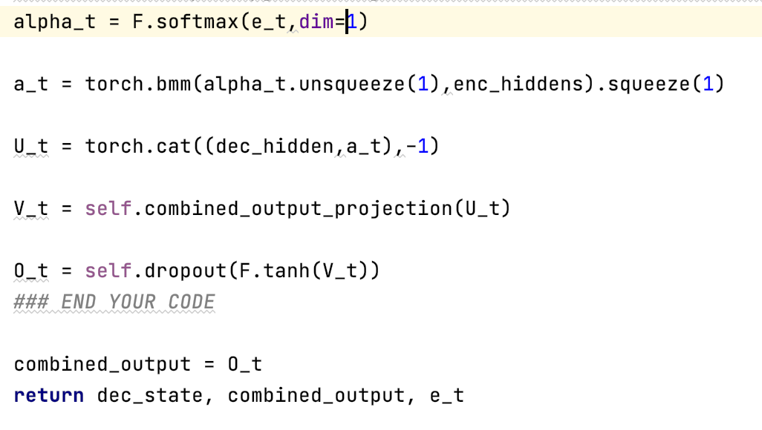
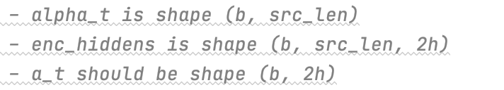
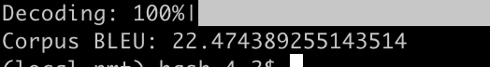

Slide 8
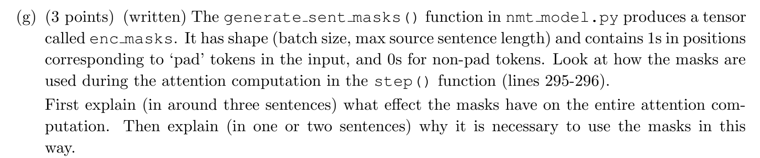
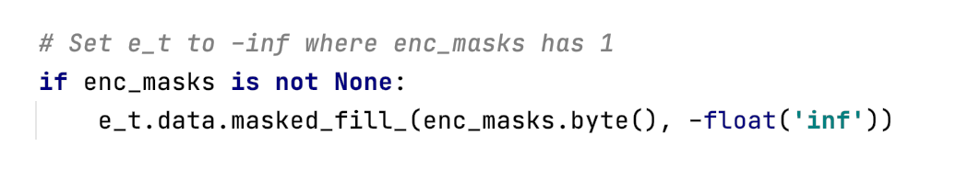
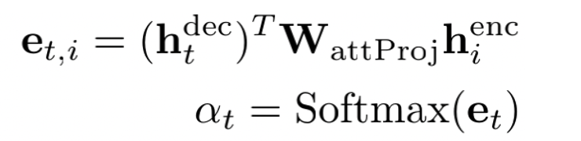
在step中将mask=1的部分（被pad掉的部分）置为负无穷大，经过softmax后在计算attention的输出时在对应pad位置的概率为0
如果我们不应用掩码操作，解码将使用隐藏状态的“pad”信息，并且可能被预测为“pad

Slide 9
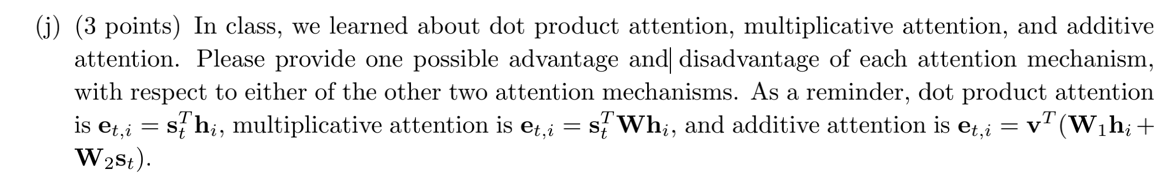
点积注意力适用于维度相同情景，在计算上简单直接，无需学习适用于小数据集，缺点是因为它太简单不容易反应其真实关系，
双线性注意力适用于相同和不相同的情景，由于可训练参数的存在使得在数据量较大的情况下，效果较好；但是随着维度的增加会导致参数量增大，但相比于加法attention参数量更小
加法注意力的优点更能具体的表现参与运算的向量之间的关系，但参数量最大不适合小数据集，不够直观

Slide 10
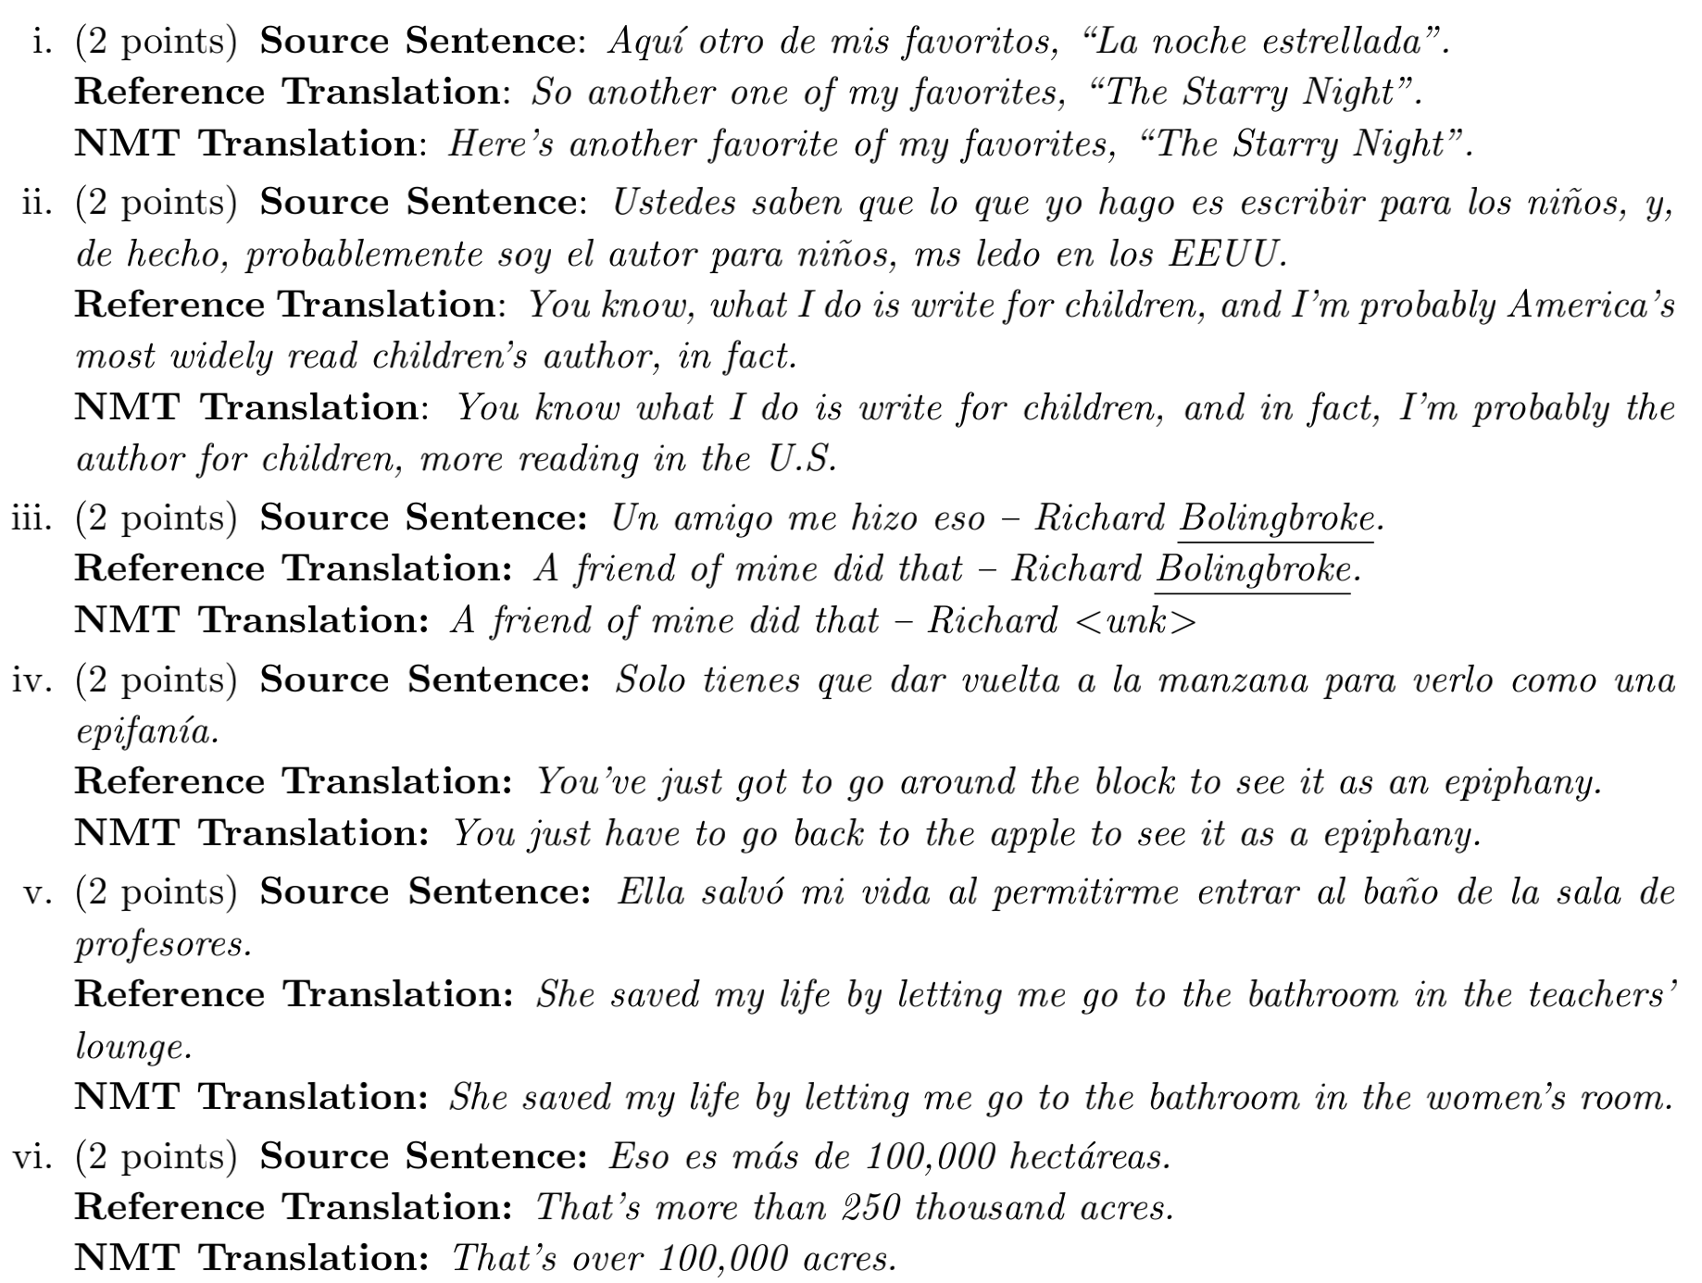
Another
定语后置
人名
俚语
名词阴阳性
单位换算

Slide 11
加强对专有名词、单位度量、习惯用语等的检测，适当引入专家系统

Slide 12
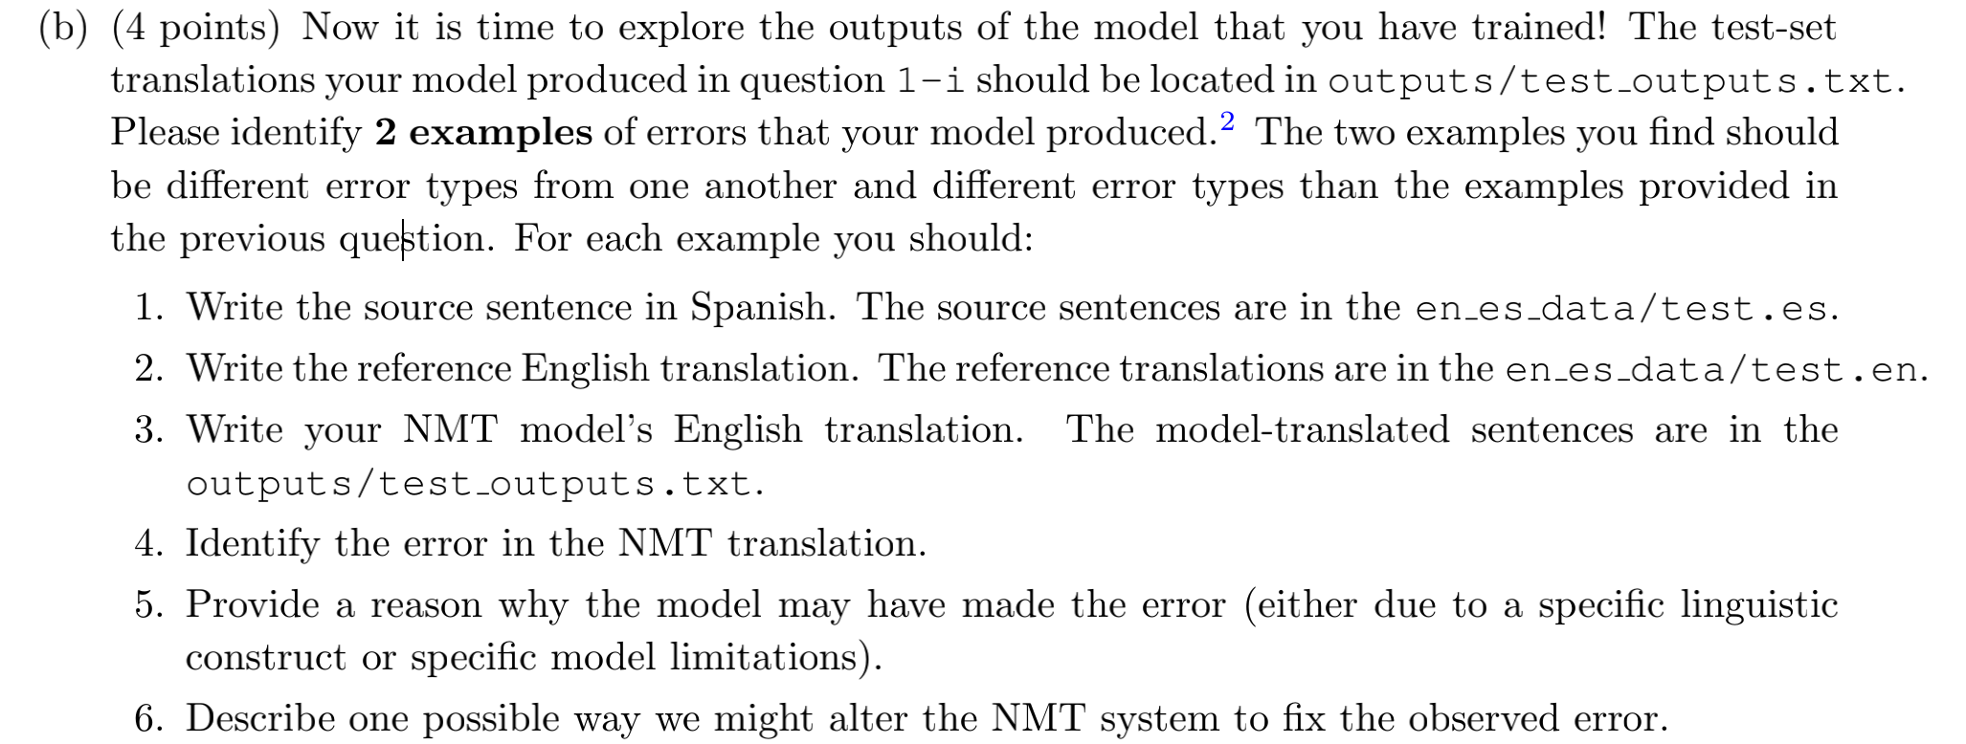

Slide 13
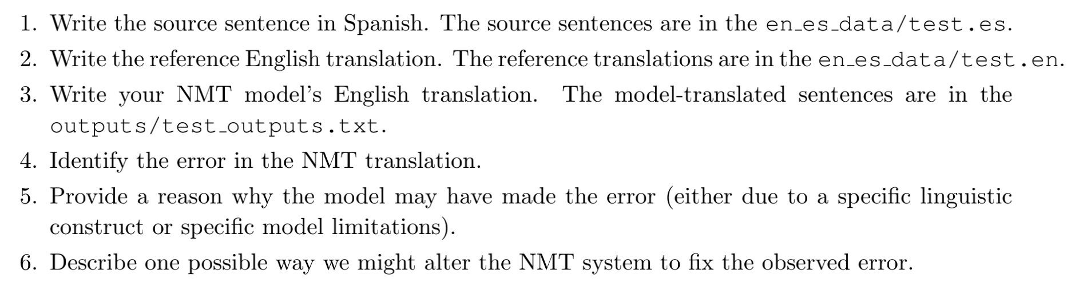
Puedo vestirme como agricultor, o con ropa de cuero, y nunca nadie ha elegido un agricultor.
You can have me as a farmer, or in leathers, and no one has ever chose farmer.
I can <unk> as a farmer, or a leather <unk> and no one has chosen a farmer.
Pueden ver a la izquierda un pequeo bote.
You can see on the left side a small boat.(倒装句，see为及物动词)
You can see the left a little boat.

Slide 14
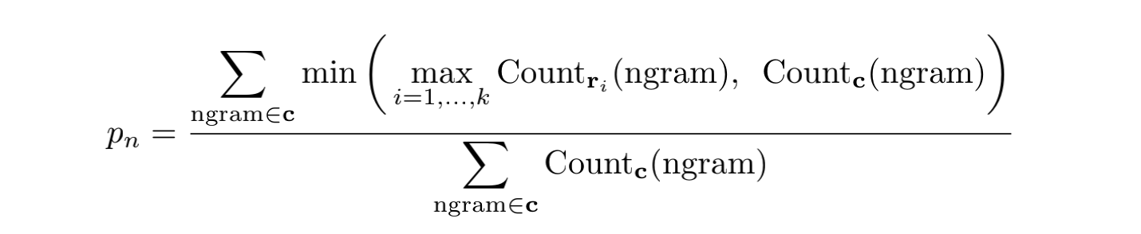
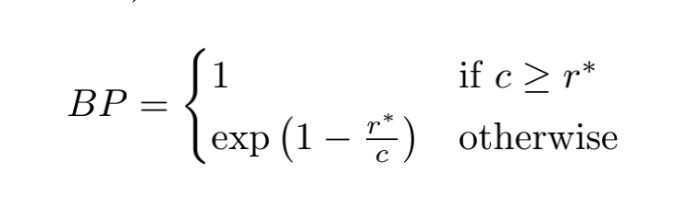
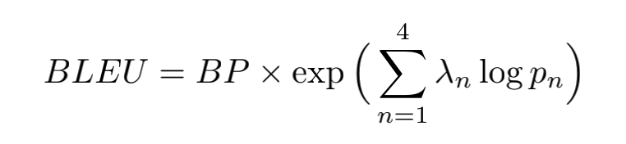
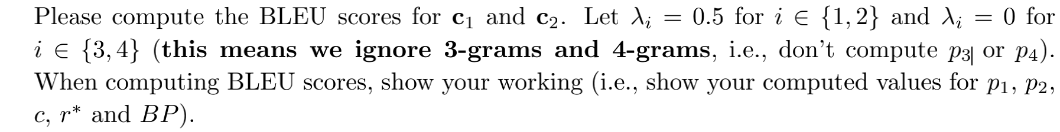
s: el amor todo lo puede
r1: love can always find a way
r2: love makes anything possible
c1: the love can always do
c2: love can make anything possible

Slide 15
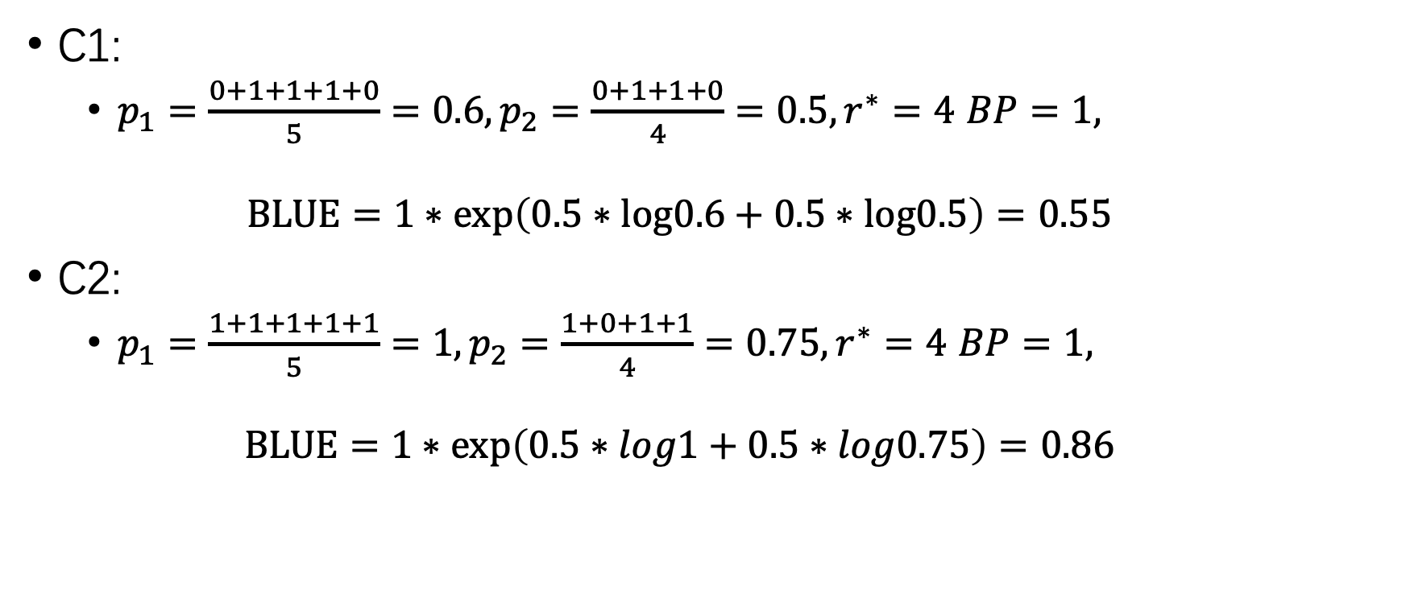
s: el amor todo lo puede
r1: love can always find a way(6)
r2: love makes anything possible(4)
c1: the love can always do (5)
c2: love can make anything possible(5)
C1:
$p_{1}=\frac{0+1+1+1+0}{5}=0.6,p_{2}=\frac{0+1+1+0}{4}=0.5, r^{∗}=4$ $BP=1,$
$$BLUE=1∗\exp\left(0.5∗log0.6+0.5∗log0.5\right)=0.55$$
C2:
$p_{1}=\frac{1+1+1+1+1}{5}=1,p_{2}=\frac{1+0+1+1}{4}=0.75, r^{∗}=4 BP=1,$
$$BLUE=1∗\exp\left(0.5∗log1+0.5∗log0.75\right)=0.86$$

Slide 16
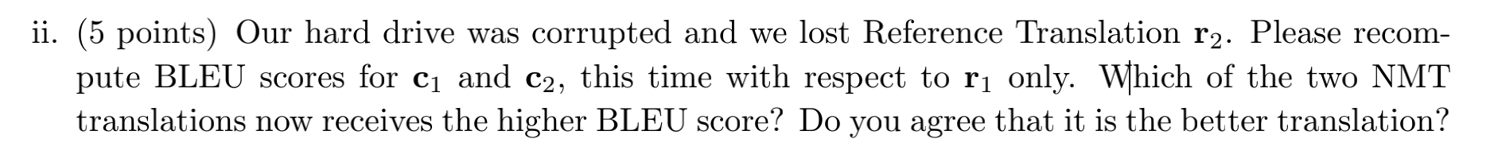
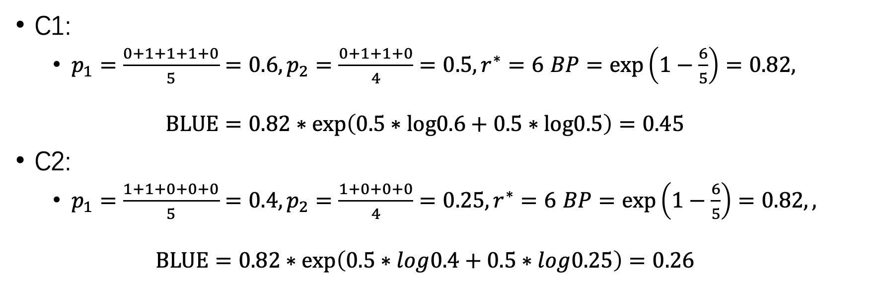
s: el amor todo lo puede
r1: love can always find a way(6)
r2: love makes anything possible(4)
c1: the love can always do (5)
c2: love can make anything possible(5)
C1:
$p_{1}=\frac{0+1+1+1+0}{5}=0.6,p_{2}=\frac{0+1+1+0}{4}=0.5, r^{∗}=6$ $BP=\exp\left(1−\frac{6}{5}\right)=0.82,$
$$BLUE=0.82∗\exp\left(0.5∗log0.6+0.5∗log0.5\right)=0.45$$
C2:
$p_{1}=\frac{1+1+0+0+0}{5}=0.4,p_{2}=\frac{1+0+0+0}{4}=0.25, r^{∗}=6 BP=\exp\left(1−\frac{6}{5}\right)=0.82,,$
$$BLUE=0.82∗\exp\left(0.5∗log0.4+0.5∗log0.25\right)=0.26$$

Slide 17
因为翻译风格和用词的不同，会导致 “意译”在面对不同风格的参考答案的时候分数偏低，但并不代表它不是个好的翻译。如果一味的追求高BLUE分数，会导致同一NMT系统的所有翻译句子都有相同的风格（翻译腔）
优点：它方便快捷，是人工评价的良好替代品。在语料级别上 BLEU 的得分和人类评分相关性很高。
缺点：不考虑语法准确性；测评精度会受常用词的干扰； 没有考虑同义词或相似表达的情况，可能会导致合理翻译被否定；

